Slide 1


Slide 2




Slide 3
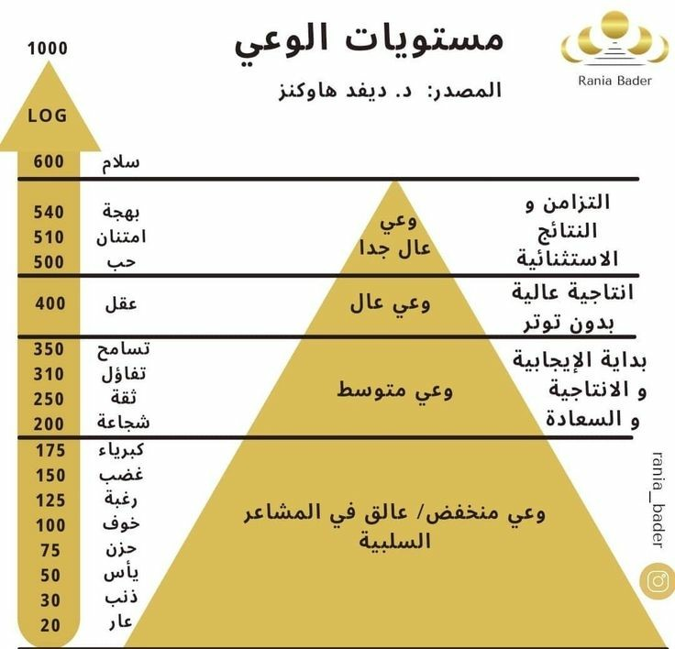

Slide 4


Slide 5
عناصر القيادة الذاتية (Self-Leadership):
الوعي الذاتي (Self-Awareness): فهم الفرد لنقاط قوته، ضعفه، وقيمه.
إدارة الذات (Self-Management): التحكم في السلوكيات، العواطف، وتوجيهها نحو تحقيق الأهداف.
التحفيز الداخلي: القدرة على إلهام النفس وتحفيزها دون الحاجة لمؤثرات خارجية.
التعلم المستمر وتطوير المهارات: السعي لتنمية القدرات الشخصية والمهنية

Slide 6

فكر كيف تفكر!

Slide 7
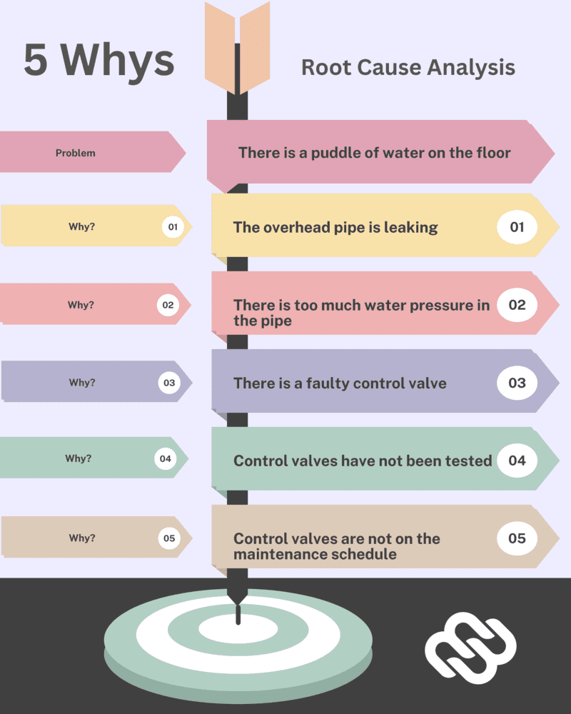
علاقة مهارات ما وراء المعرفة بالقيادة الذاتية
نشاط

Slide 8

أنواع مهارات ما وراء المعرفة بحسب ASJP (بن عابد وتجاني، 2017) تشمل:
معرفة ما وراء المعرفة: وعي الفرد بقدراته المعرفية.
تنظيم ما وراء المعرفة: التخطيط والمراقبة.
تقييم ما وراء المعرفة: الحكم على النتائج.

Slide 9

علاقة مهارات ما وراء المعرفة بالقيادة الذاتية
التخطيط (Planning): يشتمل على تحديد الأهداف، اختيار الاستراتيجيات المناسبة، تنظيم المصادر والوقت، وتوقع العقبات.
المراقبة والضبط (Monitoring): تشير إلى الوعي بمسار التفكير أثناء تنفيذ المهمة، التحقق من فهم النص، وتعديل الخطة إذا لزم الأمر لضمان تحقيق الهدف.
التقويم والتقييم (Evaluation): تقييم مدى فعالية الاستراتيجيات المستخدمة، مراجعة النتائج، وإصدار حكم على جودة المعرفة والوصول إلى الحلول.

Slide 10

الوعي المعرفي: فهم الفرد لنقاط قوته وضعفه في التعلم، ومعرفة "ما يعرف" و"ما لا يعرف".
التعلم الذاتي والتحكم: تحمل المسؤولية عن التعلم، وزيادة الدافعية الداخلية للإتقان.
القدرة على التفكير بصوت عالٍ: استخدام استراتيجيات تأملية لوصف عمليات التفكير الخاصة بالفرد.
انتقال أثر التعلم: القدرة على تطبيق الاستراتيجيات المعرفية في سياقات ومواقف جديدة

Slide 11
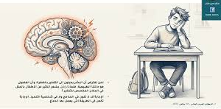
خلاصة
يعد التفكير ماوراء المعرفي (Metacognition) محركاً أساسياً للقيادة الذاتية والمواطنة الفاعلة، حيث يُمكّن الفرد من مراقبة وتوجيه تفكيره وسلوكه (تنظيم ذاتي)، مما يعزز تقديره لذاته وفهمه لمسؤوليته كمواطن. يساهم هذا التفكير في التخطيط والتقييم الذاتي، مما يحول الفرد إلى عنصر واعي، يصحح أخطاءه، ويشارك بفعالية.

Slide 12
علاقة التفكير ماوراء المعرفي بالقيادة الذاتية والمواطنة:
تعزيز التنظيم الذاتي (Self-Regulation): التفكير ماوراء المعرفي يشمل التخطيط، المراقبة، والتقييم، وهي إستراتيجيات مباشرة للقيادة الذاتية، مما يساعد الفرد على التحكم في تعلمه وأدائه.
رفع تقدير الذات والمسؤولية: توجد علاقة ارتباطية طردية بين مهارات ماوراء المعرفة وتقدير الذات، مما يدفع الفرد للمبادرة وتحمل المسؤولية في سياق المواطنة.
تغيير السلوك والمواطنة الفاعلة: يُمكّن الوعي بالتفكير الفرد من تقييم وتعديل سلوكه، مما يجعله أكثر انضباطاً وفاعلية في المجتمع.
حل المشكلات واتخاذ القرارات: يساعد في فهم كيفية التفكير (التفكير في التفكير)، مما يحسن القدرة على حل مشكلات المواطنة واتخاذ قرارات عقلانية.
باختصار، يعمل التفكير ماوراء المعرفي كآلية مراقبة تضمن أن سلوك الفرد يتوافق مع أهدافه الشخصية ومسؤولياته المواطنة، مما يجعله قائداً لذاته (Self-leader) ومواطناً واعياً.

Slide 14
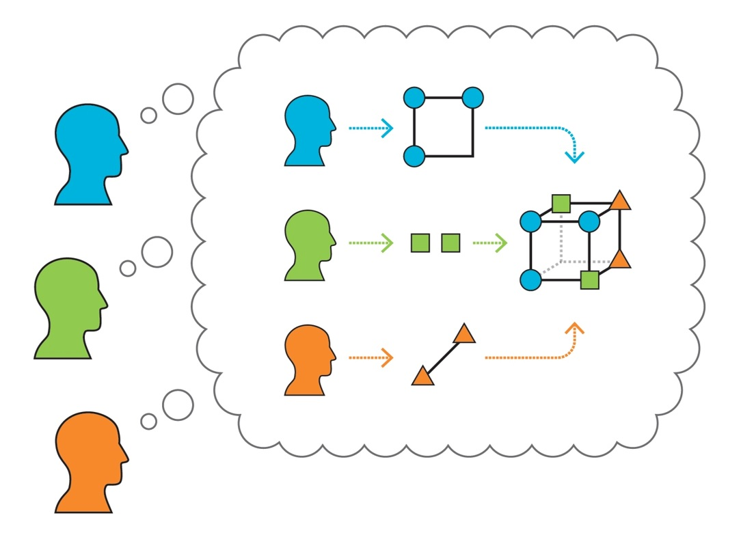

فكَّر كيف تُفكَّر

